Slide 1
Інтернет-ресурси для створення хмар слів власноруч
Виконала студентка ДОм3-17-2.0з Кучерявець Олена

Slide 2
Добірка зручних і функціональних програм, за допомогою яких можна створити власні хмари слів за дизайном на будь-який смак.

Slide 3
Що таке хмара слів
Хмара слів (хмара тегів, або зважений список) – це візуальне відтворення списку слів, категорій, міток чи ярликів на єдиному спільному зображенні. За допомогою хмар слів можна візуалізувати термінологію з певної теми у більш наочний спосіб. Це сприяє швидкому запам'ятовуванню інформації.
Залучення цього методу доречне на уроках з будь-якої навчальної дисципліни. Наприклад, на уроках фізики, хімії чи математики за допомогою такої демонстрації можна робити термінологічні чи формалізовані добірки з теми. На уроках літератури, історії чи географії можна відобразити імена видатних постатей, які жили у певний час. На заняттях з мов у такий спосіб можна візуалізувати приклади слів за певним правилом, слова-виключення тощо.
Хмару слів можна легко згенерувати власноруч з використанням спеціальних програм.

Slide 4
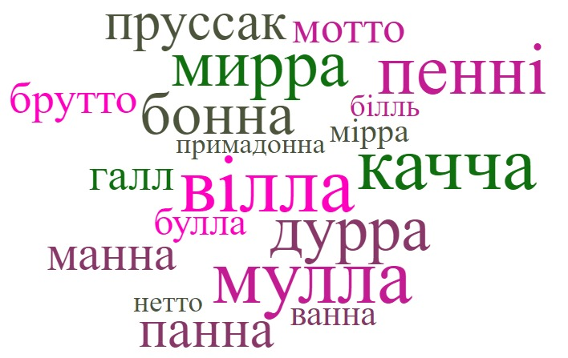
Word It Out
Word It Out – безкоштовний англомовний сервіс для створення хмар слів, який є одним з найпростіших і зручних у використанні.
Якщо ваша англійська недосконала, у браузері Google Chrome можна налаштувати автоматичний переклад сторінки, будь-якою зручною для вас мовою.
Хто розробник
Сервіс WordItOut був створений спеціалістами компанії Enideo з Великої Британії.

Slide 5
Word It Out
Ключові переваги Word It Out:
сервіс є безкоштовним та не потребує реєстрації на сайті;
кириличні шрифти не спотворюются при відображенні;
можливість обрати на власний смак 2 кольори, в яких буде показано текст та фон;
наявність функції обирання орієнтації сторінки та співвідношення сторін зображення;
можливість виключати короткі слова із хмари;
наявність кнопки випадкових налаштувань, завдяки якій можна генерувати різні варіанти відображення тексту;
вільний доступ до скачування власноруч створеної хмари чи її поширення за допомогою посилання.

Slide 6
Word Cloud Generation
Word Cloud Generation –
англомовний сервіс для створення тегових хмар, який має найбільш зручну інтуїтивно зрозумілу навігацію.
Хто розробник
Сервіс було створено лондонським програмістом, спеціалістом зі створення візуалізацій Джейсоном Девісом у 2004 році.
Ключові переваги Word Cloud Generation:
інтуїтивно зрозуміла навігація сервісом;
можливість вибору кількості слів, їх величини та кута положення;
можливість зміни шрифтів (однак їх назву треба вводити вручну);
створену власноруч хмару слів можна роздрукувати безкоштовно у растровому та векторному форматах без реєстрації на сайті.

Slide 7
Word Art (Tagul)
Word Art – багатофункціональний англомовний сервіс для створення хмар слів. З його допомогою можна створювати яскраві хмари різної форми. Однак недоліком цієї програми є певне спотворення шрифтів при відображенні кирилиці.
Хто розробник
WordArt – програма, яка була створена у 2009 році під назвою Tagul та перейменована у 2017 році.
Ключові переваги Word Art:
для створення хмари текст можна або додати вручну, або за вказаним посиланням;
розширені налаштування дозволяють змінювати у відображенні хмари ряд параметрів (основну форму, добирати
комбінацію з 8 кольорів, шрифти, орієнтування слів, колір фону тощо);
можливість відображення певних слів виключно обраним кольором;
безкоштовне скачування зображень у форматі jpg чи png (скачування векторного зображення платне).

Slide 8
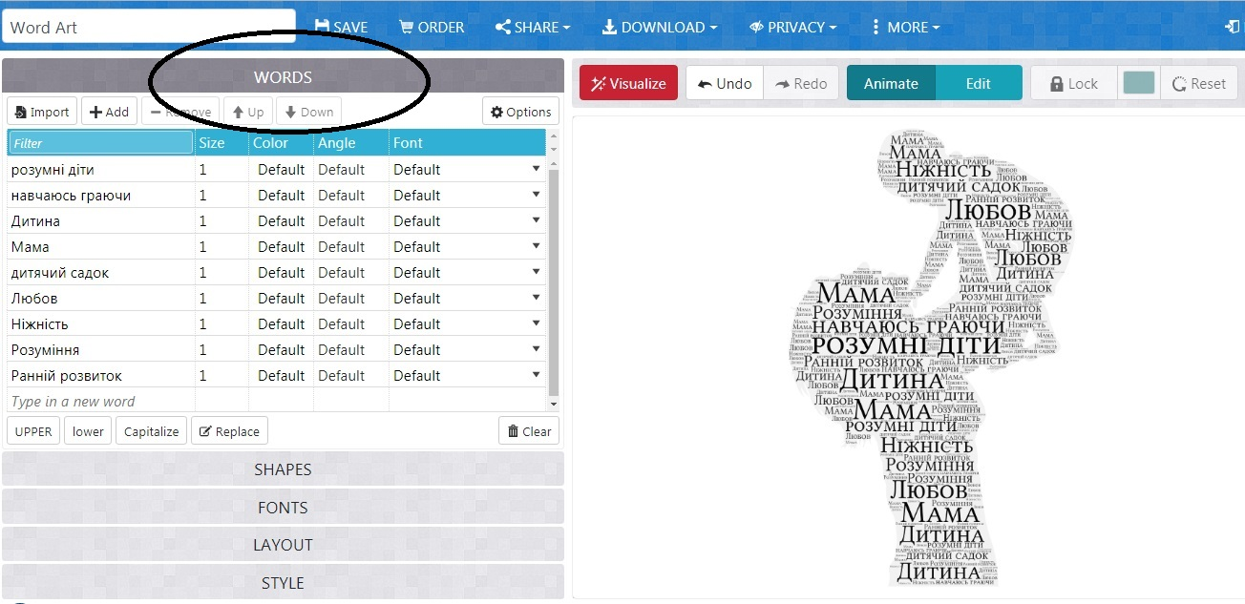
Word Art

Slide 9
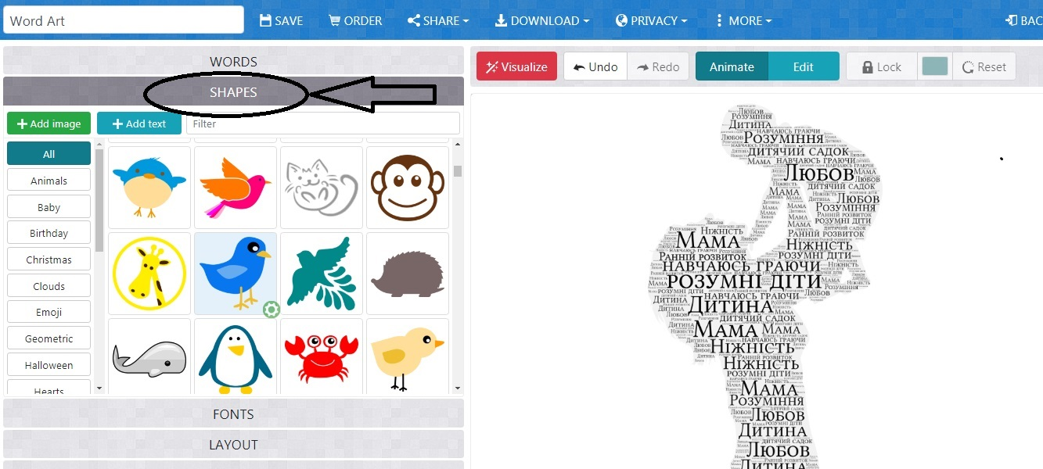
Word Art

Slide 10
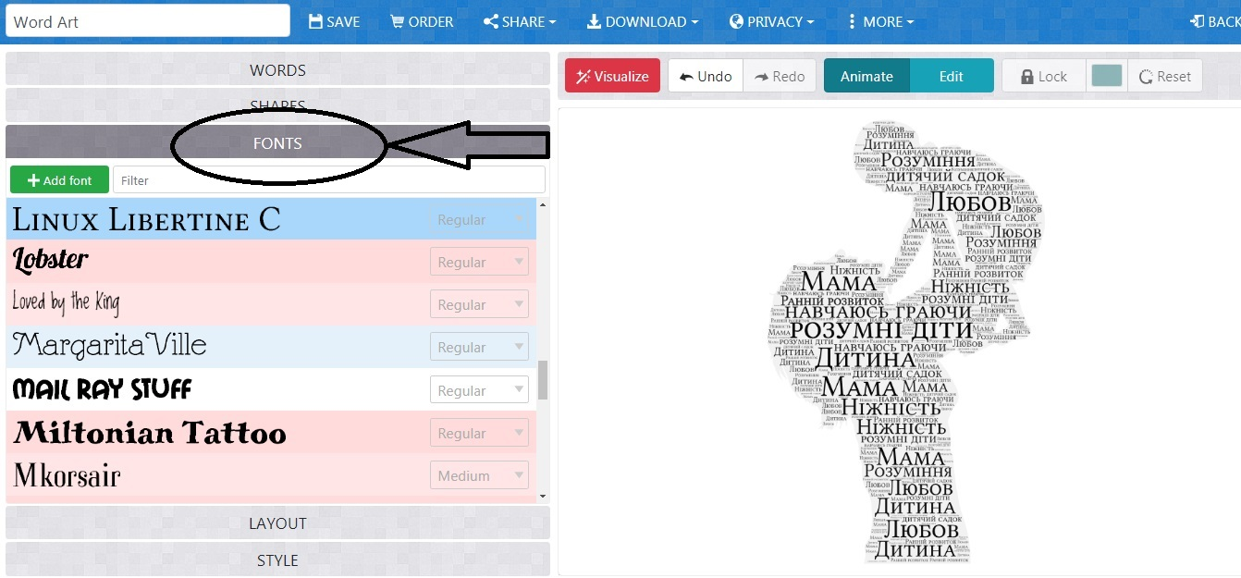
Word Art

Slide 11
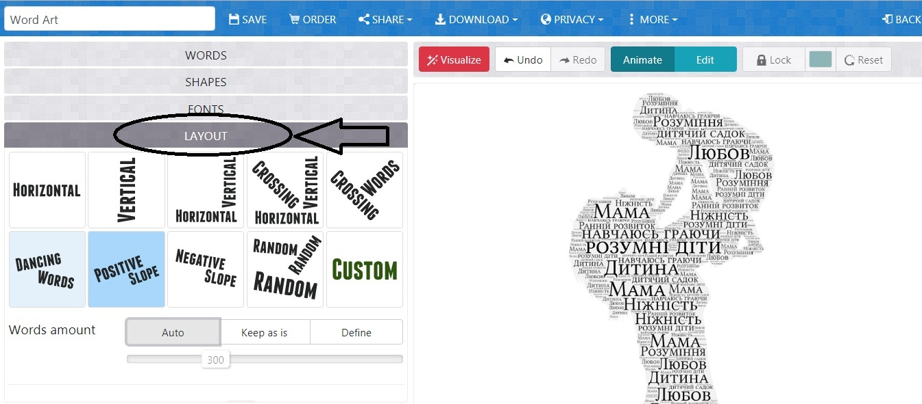
Word Art

Slide 12
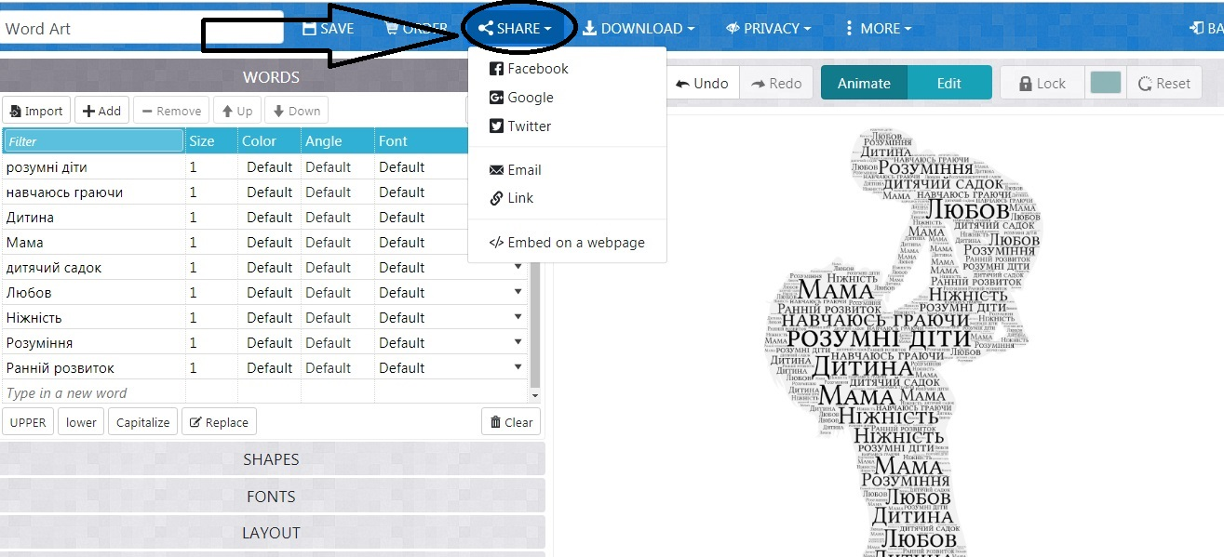
Word Art

Slide 13
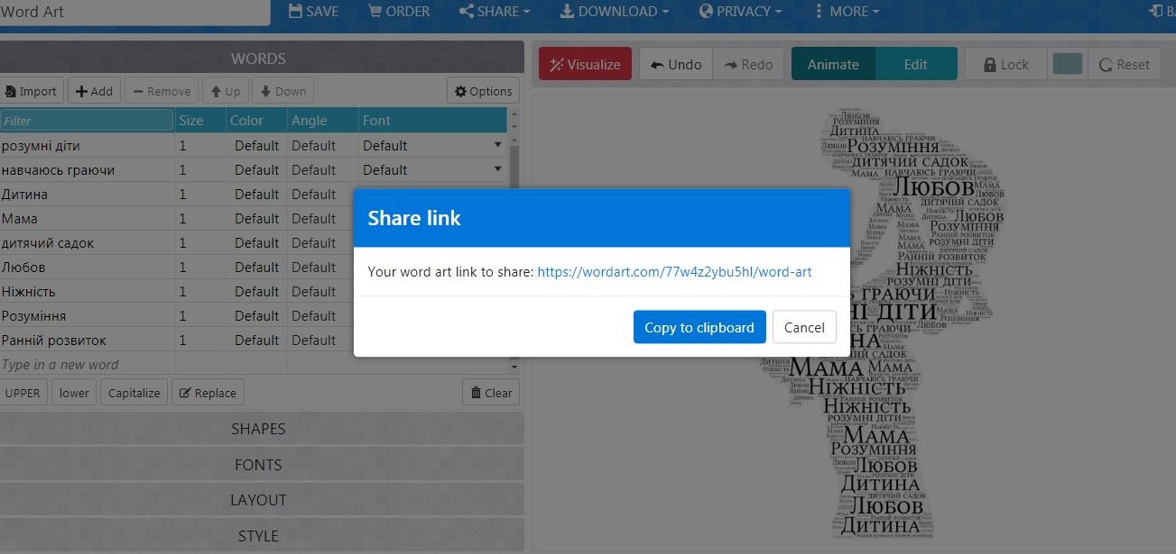
Word Art

Slide 14
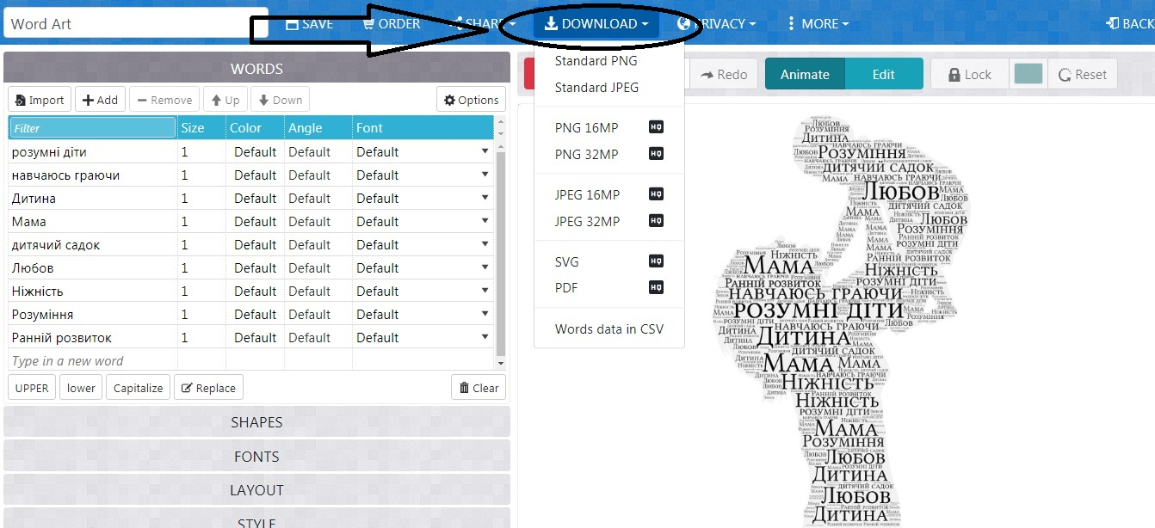
Word Art

Slide 15
Wordcloud.pro
Wordcloud.pro – російськомовний слово-генератор, що дозволяє створювати яскраві хмари певних форм (з використанням базових шаблонів чи авторські).
Програма має безкоштовну версію з базовими можливості та платну версію pro.
Хто розробник
Wordcloud.pro – сервіс, що створений російськими спеціалістами у 2015 році.
Ключові переваги Wordcloud.pro:
наявність російсько- та англомовного інтерфейсів програми;
легка зрозуміла навігація сайтом;
створення власної хмари слів у 3 кроки;
наявна бібліотека базових шаблонів у 2-3 кольорах.

Slide 16
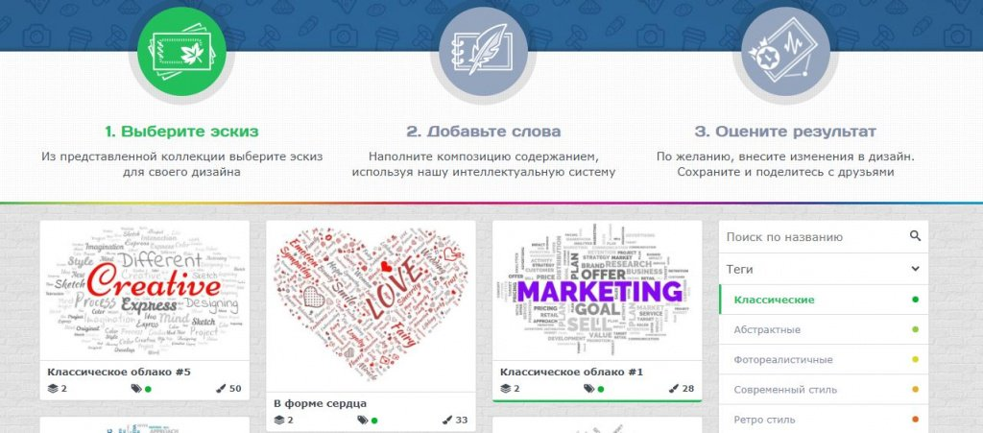
Wordcloud.pro

Slide 17
Висновки
Використання яскравої графіки у вигляді хмар слів на уроках дозволить зробити акценти на ключових моментах із теми вивчення. Це, у свою чергу, сприяє переосмисленню та систематизації навчального матеріалу. До того ж, використання різних кольорів, шрифтів та форм хмар дозволить учням швидше опанувати новий матеріал завдяки активному залученню зорової пам'яті.

